Slide 1
Návrh elektronického KANBAN systému ve vybraném podniku
Vysoká škola technická a ekonomická v Českých Budějovicích
Ústav technicko- technologický
Autor diplomové práce: Bc. Daniel havel
Vedoucí diplomé práce: doc. Ing. Petr Hrubý, CSc
Oponent diplomové práce: Ing. Marek Šafář
České bujějovice , červen 2021
Učo: 18848

Slide 2
Cíl práce
Podrobně se seznámit s metodou koncepce japonského KANBAN systému. Posoudit současný stav toku vyráběných dílů ve vybrané firmě. Navrhnout opatření elektronizace, směřující k vylepšení současné koncepce KANBAN systému. V teoretické části budu popisovat historii, vznik a význam metody Just-in-time, KANBAN a budu se blíže zaobírat materiálovými toky ve výrobním závodě. Vlastník společnosti mi poskytne veškeré potřebné interní informace podniku, ale nepřeje si, aby byl název společnosti uveden v diplomové práci, proto v diplomové práci uvedu smyšlený název společnosti, jenž se zabývá stejným odvětvím, jako skutečná společnost.

Slide 3
Metody vypracování:
Analýza dokumentů
pozorování aktuálního stavu
rozhovory s pracovníky logistických center
Motivace a důvody k řešení daného tématu:
Nadměrná fyzická manipulace s kanbanovými kartami
Lepší digitalizace systému- snazší začlenění do průmyslu 4.0

Slide 4
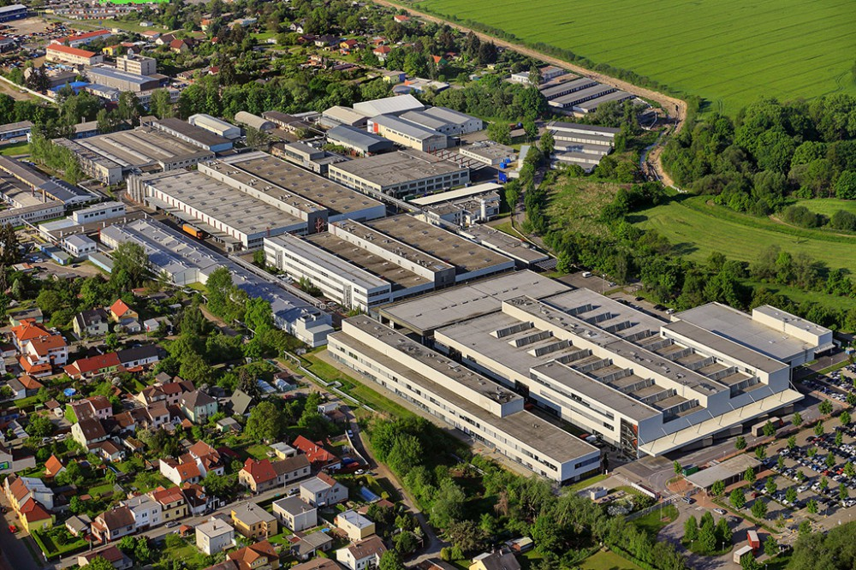
Vybraný podnik
PŮSOBÍ OD ROKU 1993
ZABÝVÁ SE AUTOMOBILOVÝM PRŮMYSLEM
PŘES 4000 ZAMĚSTNANCŮ

Slide 5
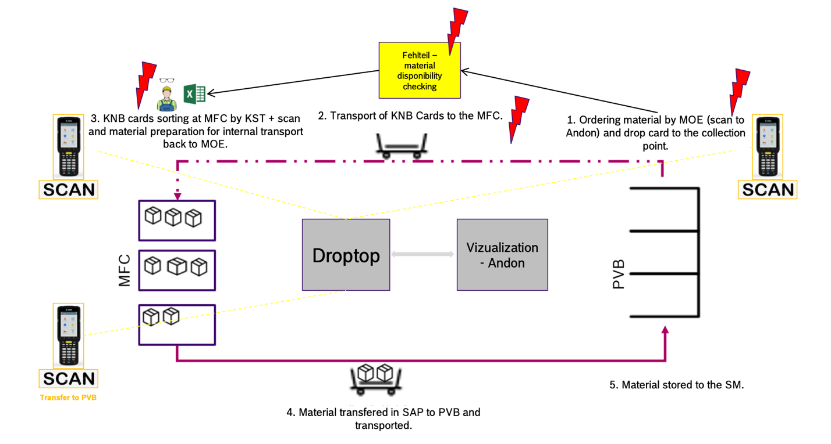
Současný Kanban okruh

Slide 6
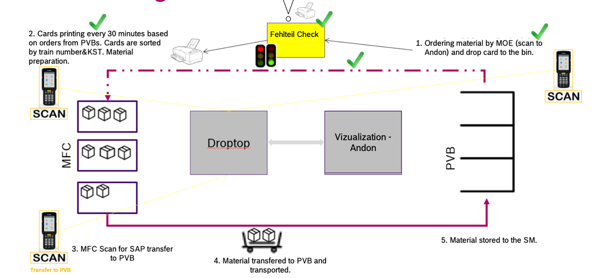
Navrhovaný Kanban okruh

Slide 7
Vyobrazení Kanban karet
Stávající, opakovaně použitelná kanban karta
Nová, jednorázová kanban karta s označením vlaku
T8/536

Slide 8
Ekonomické zhodnocení navrhovaného systému
 | Současný systém | Nový systém | Rozdíl
Mzda brigádník [EUR] | 500 | 200 | 300
Mzda pracovník [EUR] | 1000 | 250 | 750
Potřebný software [EUR] | 0 | 184 | -184
Počáteční investice (tiskárny, papír) [EUR] | 0 | 670 | -670
Součet [EUR] | 1500 | 1304 | 196

Slide 9
Otázky oponenta práce
Vyčíslete všechny časové úspory, které vzniknou zavedením nového KANBAN systému.
 | Pro stávající Kanban | Pro navrhovaný Kanban
1 -Takt vlaku [min] | 20 | 0
2_ Třídění karet [min] | 10 | 0
3- Frekvence tisku [min] | 0 | 30
4- Doba tisku [min] | 0 | 5
5- Příprava materiálu [min] | 10 | 10
6- Čekání na odjezd [min] | 20 | 20
7- Takt vlaku [min] | 20 | 20
8- Vliv pojistky [min] | 40 | 15
9- Čas potřebný na znovu dodání [min] | 120 | 100

Slide 10
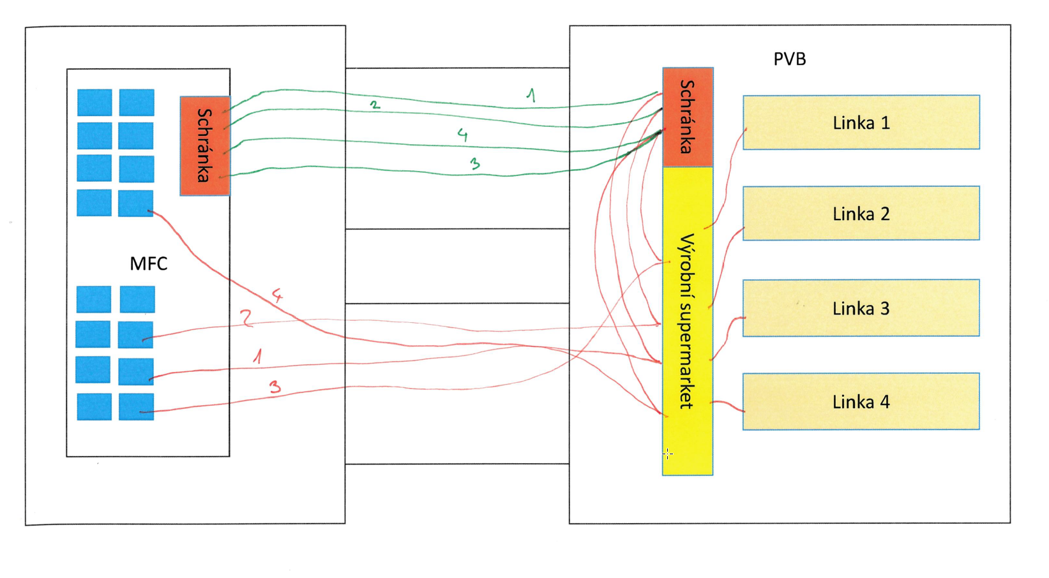
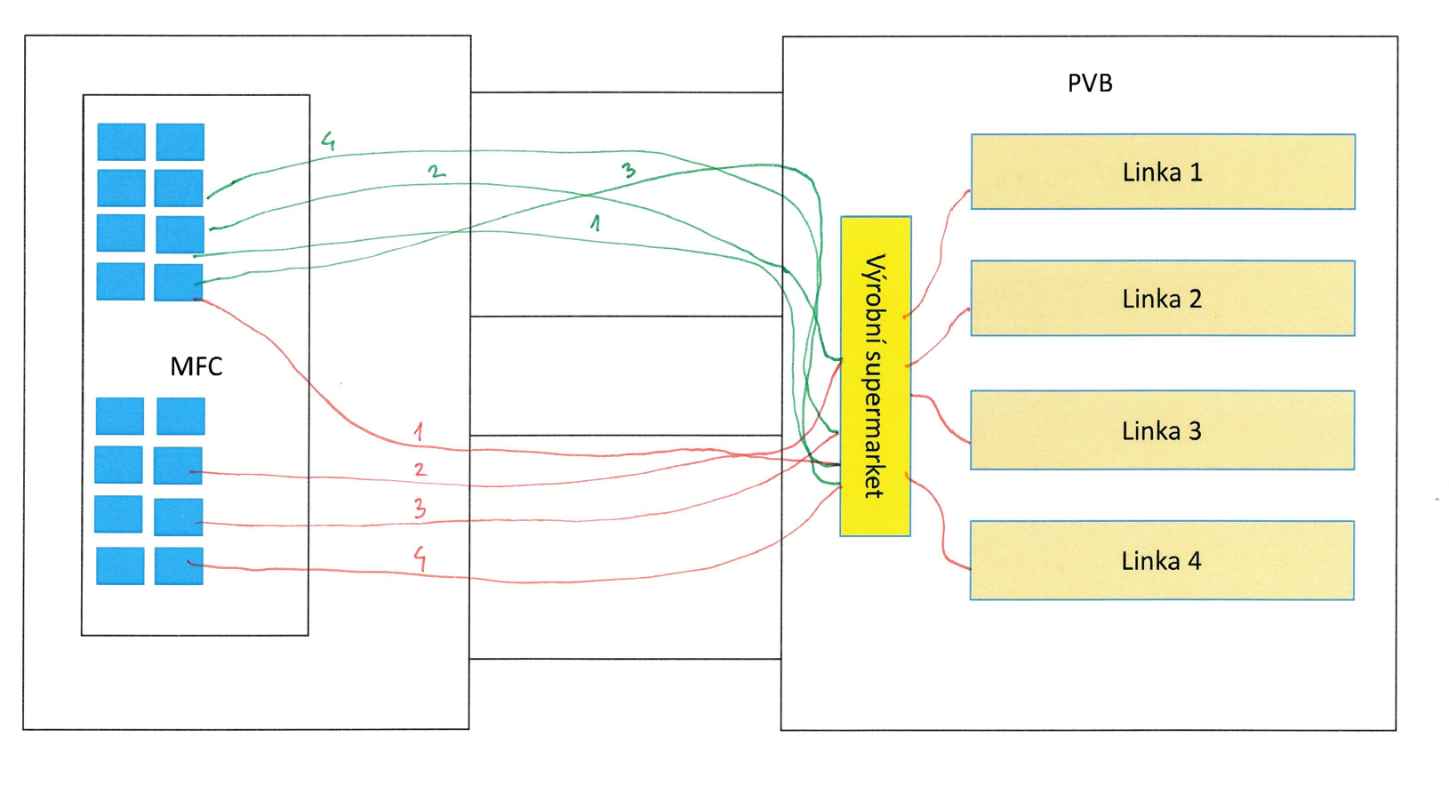
Pro grafické znázornění časových úspor použijte špagetový diagram.
Současný systém:
Navrhovaný systém :

Slide 11
Děkuji za pozornost

